Slide 1
Bolest jako součást stresu
Bolest
Strach beznaděj
úzkost
Deprivace spánku
Stres = vytváření zpětnovazebných mechanismů vzájemného ovlivňování bolesti a psychických změn (strach, úzkost, beznaděj, spánková deprivace, …)
Bolest lze ovlivnit nejen analgetiky, ale i řadou léků podpůrných
(např. antidepresiva)

Slide 2
Bolest jako součást stresu - psychoneuroendokrinoimunologie - společný základ řady patologických stavů aneb vše souvisí se vším
stresor
Psychoneuroendokrionoimunologie - Společné změny v biochemii enkefalinů, endorfinů, substance P, ACTH, kortisolu, aminů, prolaktinu, COMP, adenosinu …
Různé syndromy a nemoci jako:
bolest, deprese, epilepsie, schizofrenie, Alzheimer, psychózy…

Slide 3
Látky, které stimulují vznik bolesti
1.Látky, které vyvolávají zánět a s tím spojené následky = zvýšená prostupnost kapilár a edém.
histamin, draslíkové ionty, bradykinin (vyvolává silnou vazodilataci a velkou bolest )
2.Látky působící přímo na nocisenzory
( hlavně draslíkové ionty, které se uvolňují na primárních zakončeních v míše a vyvolávají bolest tím, že působí na sodíkové kanály )
3.Látky vyvolávající senzitizaci "zcitlivění" = koncentrace určité látky nebo podnět vyvolá bolest.
látky typu: kininů ( např.některé cytokininy , leukotrieny, prostaglandiny..)

Slide 4
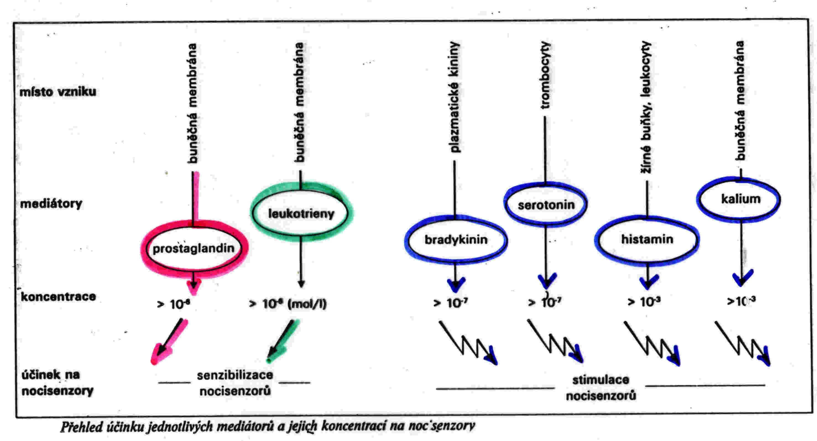

Slide 5
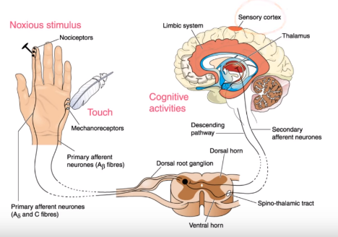
zpracování bolesti
Pohyb „bolesti“ v organismu + co dělá bolest s organismem:
  senzoricko-diskriminační komponenta postupuje od receptoru přes periferní vlákna do míchy a dále spinotalamickými a retikulotalamickými drahami do různých částí talamu a dále do senzorických okrsků mozkové kůry
  Afektivní/emocionální komponenta jde od receptoru do prodloužené míchy do nc parabrachialis, dále do hypotalamu a amygdaly a zpět
  Vegetativní komponenta je navázána na autonomní nervový systém (pocení, snížení TK, tachykardie, bledost, změny tonu GIT)
  Motorická komponenta – principy reakcí typu fight or flight (bojuj nebo uteč)

Slide 6
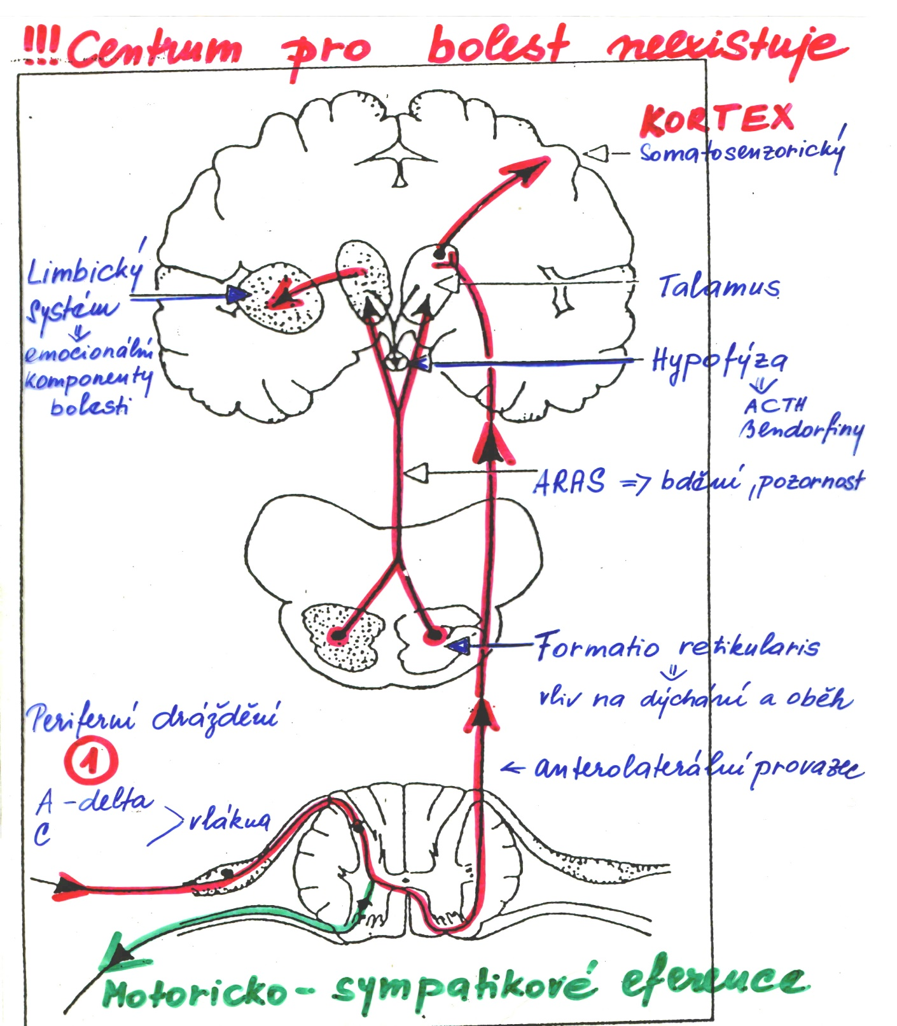

Slide 7
Druhy bolesti
Dle místa vzniku:
  Nociceptorová/nocisensorická – začíná na nocisensorech, pokračuje nemyelinizovanými vlákny typu C (rychlost 0,5 – 3 m/sec) a slabě myelinizovanými vlákny Aδ (rychlost 7-14m/sec). Nese informaci o inzultu, o poškození tkáně, má protektivní charakter
  Neuropatická – začíná na nervových vláknech (ne na nociceptorech) a dále je vedena jako bolest nocisensorická. Může vzniknout na periferních nervech ale i centrálně v mozku a míše. Nemá protektivní charakter
  Dysautonomní – bolest a současně poruchy vazomotorické, motorické trofické nejvíce distálně od míst prvotní noxy, např. jako následek úrazu nebo chirurgického zákroku. Důležitou roli hraje vegetativní systém, především sympatikus. Příklad: komplexní regionální bolestivý syndrom (KRBS I)
  Psychogenní bolesti – dominuje psychická komponenta. Především u depresivních poruch a neuróz je bolest somatickou projekcí prvotních potíží
  Smíšená bolest – stavy na kterých se podílí více výše uvedených typů bolesti. Příklad: failed back surgery syndrome (FBSS) – v oblasti zad nociceptivní složka a dále v obl postižených nervových kořenů převažuje neuropatická složka. Terapie složitá nejen farmaka ale i invazivní (kaudální blokády, neuromodulace)

Slide 8
Druhy bolesti
Dle trvání:
  Akutní bolest – je způsobena identifikovatelnými podněty, je krátkodobá a jen po dobu než se tkáň zahojí. Obecně léková strategie: start silné léky s přechodem na slabší
  Chronická bolest – trvá déle než 3 měsíce, příčiny nejsou vždy identifikovatelné, míra zpravidla větší než odpovídá intenzitě stimulace, je zdrojem velkého utrpení, závažně ovlivňuje kvalitu života, doprovázena psychologickými fenomény (strach, deprese…). Obecně léková strategie: start co nejslabší účinné léky s přechodem na kombinace a na silnější + adjuvantní léky (průlomová bolest se řeší jako akutní)
    Chronická nádorová bolest
    Chronická nenádorová bolest

Slide 9
Základní schéma farmakoterapie chronické bolesti – osnova pro utřídění farmak proti bolesti
1. stupeň – mírná bolest:
Neopioidní analgetikum
2. stupeň – středně silná bolest:
Slabé opioidy + neopioidní analgetikum
3. stupeň – silná bolest
Silné opioidy +/- neopioidní analgetikum
+/- koanalgetika a pomocná léčiva

Slide 10
Skupina non-opioidních analgetik
Paracetamol
Metamizol
Nesteroidní antiflogistika (NSAIDs)

Slide 11
Hlavní místa analgetického působení farmak - paracetamol
Mozek
opioidy, paracetamol, triptany, alfa 2 agonisté, psychofarmaka
Reciproční spojení mícha – mozek
antidepresiva, tramadol
Mícha
Opioidy, NSA, paracetamol?, alfa 2 agonisté, gabapentinoidy, centrální myorelaxancia
Periferní nervy:
lokální anestetika, antikonvulziva
Periferie
NSA, kapsaicin

Slide 12
Paracetamol
Mechanismus účinku:
  Slabý inhibitor COX 1 a COX 2 tvorby prostaglandinů ve tkáních. Proto nemá typické nežádoucí účinky NSAIDs a proto nemá protizánětlivý účinek (silná inhibice COX 1 a 2 při tvorbě prostaglandinů je typická pro NSAIDs)
  Selektivní inhibice COX 3 centrálně v hypotalamickém termoregulačním centru. Zabraňuje tvorbě prostaglandinů řady PGE2, které se tvoří v důsledku působení pyrogenů (lipopolysacharidy buněčné stěny bakterií, aj.)
  Analgetický efekt není zcela jasný.
    Centrální mechanismus na úrovni míchy a mozku – jsou důkazy pro posílení inhibičního působení serotoninergní cesty modulace bolesti, inhibice reuptake endogenních canabinoidů (anandamid)
    Na periferii blokáda působení bradykininu (mediátor bolesti) na bradykinin-sensitivních receptorech

Slide 13
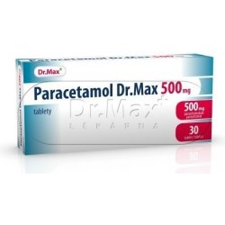
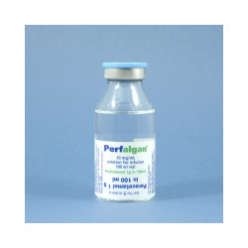
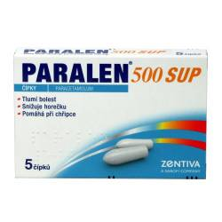
Paracetamol účinky
Cesty podání: iv, po, per rect.
Dávka:
  dospělí: max 4 g/den ve 6-4 dd,
  děti max 60-90 mg/kg/den v rozdělených dd ,
  novorozenci max 30-60mg/den v rozdělených dd
Účinky:
  CNS: maximální analgetický efekt se zdá být poměrně velký proti ostatním non-opioidním analgetikům
  GIT: Při p.o. podání je míra vstřebávání proporcionální rychlosti vyprazdňování žaludku. Léky, jež zpomalují vyprazdňování žaludku, snižují míru absorbce. Pokud není paracetamol předávkován, není hepatotoxický a nepůsobí krvácení ze žaludku.
  Koagulace: Při vyšším dávkování mírně snižuje syntézu tromboxanu A2 (COX 1 inhibice). Klinicky významné krvácení je nepravděpodobné

Slide 14
Paracetamol metabolizace
Metabolizace: cca z 80 – 90% v játrech + zčásti nezměněn močí + malá část v CNS.
  Metabolické cesty v játrech:
    60-80% konjugace s kyselinou glucuronovou na glucuronidy a kyselinou sírovou na sulfáty – tyto pak aktivně vylučovány přes renální tubuly do moče
    10% se metabolizuje na cytochromu P450 na vysoce reaktivní/toxický intermediární metabolit N-acetyl-p-benzo-qunoneimin (NAPQI), ten je následně inaktivován konjugací s glutathionem
  V CNS se metabolizuje na P-aminophenol a pak na N-arachidonoylphenolamin

Slide 15
Paracetamol toxicita
Toxicita:
  Gastrointestinální poruchy, kožní reakce, hemopoetické poruchy (trombocytopenie, leukopenie) – málo časté
  Zkřížená alergie s acylpyrinem v 5%
  Může vést k mírnému zvýšení INR (snižení tvorby koagulačních faktorů v játrech závislých na vit K)
  Při excesivních dávkách kolem 15 g (u dospělého) se při metabolizaci vypotřebují zásoby glutathionu a toxický metabolit z metabolické cesty přes cytochrom P450 NAPQI reaguje s membránou jaterních buněk a vzniká centrolobulární jaterní nekróza.
  Léčba - N-acetylcystein (ACC) a methioninu – doplňuje zásoby glutathionu k detoxikaci NAPQI. Tato léčba chrání játra pokud je podána do 12 hodin od požití toxické dávky. Špatná prognóza: při bilirubin nad 70 mirkomol/l, INR nad 2,2 laktát nad 3,5 mmol/l ve 4 a 12 hodině a nízký faktor V.
  Zvažována transplantace jater při pH pod 7,3 (7,25 při podávání N-acetylcysteinu) nebo při kombinaci: protrombinový čas (Quick) nad 100, krea nad 300 a encephalopatie III stupně

Slide 16
Hlavní místa analgetického působení farmak – metamizol (NOVALGIN)
Mozek
opioidy, paracetamol, metamizol, triptany, alfa 2 agonisté, psychofarmaka
Reciproční spojení mícha – mozek
antidepresiva, tramadol, metamizol?
Mícha
Opioidy, NSA, alfa 2 agonisté, gabapentinoidy, centrální myorelaxancia
Periferní nervy:
lokální anestetika, antikonvulziva
Periferie
NSA, kapsaicin

Slide 17
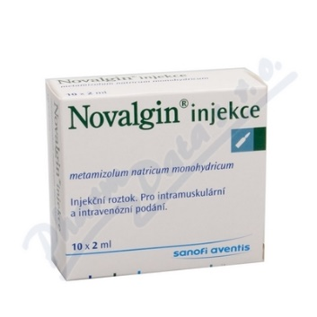
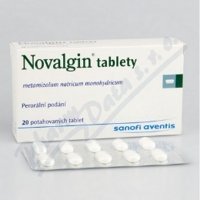
Metamizol – farmakokinetika
Farmakokinetika: metamizol je tzv. pro-léčivo, tedy sám neúčinný, se v organismu metabolizuje na aktivní produkty.
  Mateřská látka (metamizol) po iv podání je detekovatelný v plazmě cca 15 min, po per os podání vůbec.
  Po per os podání se metamizol ve střevě hydrolyzuje na aktivní metabolit 4-methylaminoantipyrine (MAA) a v této formě se vstřebává. Biologická dostupnost per os je 85%, max koncentrace v plasmě je za 1,2 až 2 hod po podání.
  Biologická dostupnost po im podání je 87%, po per rect 54%
  Eliminační poločas farmakologicky aktivní látky MAA je 2,6 – 3,25 h. Metabolizuje se na neaktivní koncový produkt 4-formylaminoantipyrine (FAA) a na aktivní 4-aminoantypyrine (AA)
  Aktivní MAA a AA se dále metabolizují na stále aktivní arachidonyl amidy pomocí enzymu fatty acid amide hydrolase (FAAH), který je hojný v CNS (místo působení) a v játrech (snadný přestup přes hematoencefalickou bariéru do CNS)

Slide 18
Metamizol – mechanismus účinku – analgezie
Analgetický efekt metamizolu
Inhibice COX 3
Aktivace kanabioidníího systému
Aktivace opioidního systému
Hlavní účinek je přes blokádu COX3, jež se vyskytuje hlavně v CNS. Zpomalení COX3 = ↓produkce PGE2 = snížení sensitivity periferních receptorů pro bolest (analgetický efekt)
Dále arachidonoyl amidy jsou agonisty kanabinoidních receptorů typu 1 (CB1) v periakveduktální šedi CNS(PAG), jejichž stimulace aktivuje descendentní antinociceptivní systém (tento pak působí analgezii modulací přenosu bolestivých vjemů na úrovní zadních rohů míšních)
Dále aktivace endogenního opioidního systému (opět hlavně přes PAG).
CAVE: Účinek není/nebo je jen minimálně přes COX1 a COX2 → tudíž již není řazen mezi NSAIDs!!! A nemá protizánětlivé vlastnosti !!!

Slide 19
Metamizol – farmakokinetika – mechanismus účinku
Antipyretický účinek – většina NSAIDs mají antipyretický účinek daný blokádou COX 1 a 2, čímž se omezí tvorba pyretického PGE2. Metamizol blokuje PG dependentní i PG independentní cestu vzniku horečky
Metamizol má mírné spasmolytické účinky cestou redukce syntézy inositol fosfatu (IP) a z toho plynoucí
redukce uvolnění intracelulárního Ca++.
Má takto mírné relaxační účinky na hladké svalovině (mírný bronchodilatační účinek, GIT, biliární trakt, močové cesty)

Slide 20
Metamizol - účinky
Dávky:
  Děti od 3 let a dospívající do 15 let (50 kg): 8-16 mg/kg až 4 x denně
  Dospělí od 15 let 1g až 4x denně
Užití:
  Analgetikum pro akutní i chronickou bolest
    Mírná až střední pooperační bolest buď samostatně, ale s výhodou synergických účinků i ve směsích (s NSAIDs, s paracetamolem nebo opioidy )
    Účinnost i na mírnou viscerální bolest
    Účinnost i na mírnou bolest onkologického původu
    Léčba spastických stavů – kolikovité bolesti – GIT, biliární trakt, urologické koliky
  Antipyretický účinek – není lék první volby – rezerva pro refrakterní stavy

Slide 21
Metamizol – nežádoucí účinky
Benigní nežádoucí účinky:
  GIT rozlady – nauzea, zvracení, abdominální bolest, průjem
  metamizol je však pro GIT podstatně bezpečnější než NSAIDs (NSAIDs = žaludeční vředy, krvácení).
  Bolesti hlavy, malátnost
  Renální dysfunkce
  Hypersensitivní kožní reakce (zarudnutí, erytém, kopřivkové projevy) – imunologický mechanismus zprostředkovaný IgE
  Vzácné a mírného charakteru je postižení jater (Po paracetamolu mnohem častější a závažnější)

Slide 22
Metamizol – nežádoucí účinky
Závažný, však kontraverzní NÚ je agranulocytóza
  Projevy: leukopenie, agranulocytóza, aplastická anémie
  Z tohoto důvodu v některých zemích zakázán (USA, severské země…)
  Riziko je však velmi malé – cca 0,7 případu na 1 000 000 léčených a 0,2 případu na 1 000 000 léčebných dnů
  Možné mechanismy:
    Nejpravděpodobnější je imunologický mechanismus (cytotoxické lymfocyty generují killer cells proti granulocytům s navázaným lékem),
    přímý toxický efekt metamizolu na granulocyty
    Oxydace metamizolu na toxické produkty a následná reakce s neutrofily

Slide 23
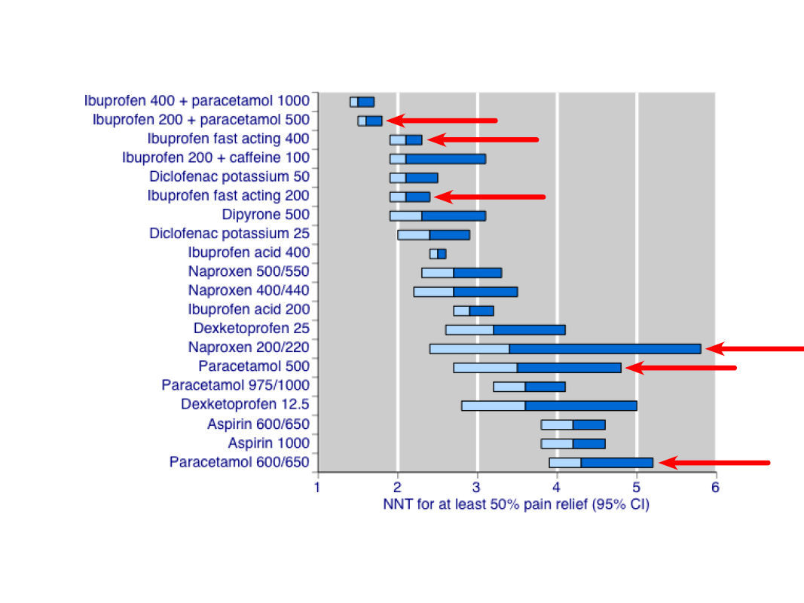
Srovnání účinnosti non-opioidních analgetik metodou NNT (the number needed to treat)
NNT hodnota udává počet pacientů, které musíme léčit, abychom alespoň u jednoho z nich dosáhli snížení bolesti alespoň o 50%. Tedy čím nižší je NNT číslo, tím je pravděpodobnější, že léčivo bude tlumit bolest, tedy je „silnější“
Pozn:
Zelené šipky = srovnání Paracetamol 1g proti Dipyrone (metamizol) 0,5 g. Metamizol je tedy silnější analgetikum
Červené šipky = léky dostupné v UK
https://uk.cochrane.org/news/how-well-do-over-counter-painkillers-work

Slide 24
Zástupci NSA
Ibuprofen
Diklofenak
Naproxen
Indometacin
Nimesulid
Meloxikam
Celekoxib
Etorikoxib
parekoxib
COX-2 neselektivní NSA
COX-2 preferenční NSA
COX-2 selektivní NSA

Slide 25
Hlavní místa analgetického působení farmak - NSA
Mozek
opioidy, paracetamol, triptany, alfa 2 agonisté, psychofarmaka
Reciproční spojení mícha – mozek
antidepresiva, tramadol
Mícha
Opioidy, NSA, paracetamol?, alfa 2 agonisté, gabapentinoidy, centrální myorelaxancia
Periferní nervy:
lokální anestetika, antikonvulziva
Periferie
NSA, kapsaicin

Slide 26
NSA působí na periferii ovlivněním excitačních mediátorů působících na nociceptory
Mediátory se vyplavují z poškozené tkáně a z buněk krevního oběhu (trombocyty, neutrofily, lymfocyty, makrofágy a žírné buňky)
Patří sem prostaglandiny (PGE2), leukotrieny, ATP, neurokinin – 1, neuropeptid gama, acetylcholin, bradykinin, cholecystokinin, noradrenalin, serotonin, glutamát, CGRP (calcitonin – gene related peptide)
Z nervových zakončení se vyplavuje substance P
  působí degranulaci žírných buněk (histamin – vazodilatace → z cirkulace přísun algogenních látek serotoninu a bradykininu + dalších imunitních bb = zdroj dalších mediátorů )
  Indukce tvorby NO – silný vasodilatační mediátor
Tyto látky společně zvyšují citlivost tj senzitizují receptory pro bolest (NK1, NMDA, P2X, VR1, ASIC …) jak na nervových zakončeních, tak na nervových synapsích a současně snižují aktivitu inhibičních systémů endogenních opioidů a GABA

Slide 27
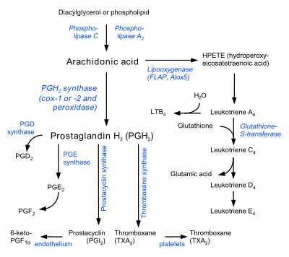
Místo působení NSA je blokáda COX 1 a 2 – tedy blokáda vzniku lokálně aktivních látek (tzv prostaglandinů)
Vznik eikosanoidů:
  Inzult →rozpad buněčné membrány → Phospholipáza A2 uvolňuje kyselinu arachidonovou, ta se dále může metabolizovat dvojí cestou:
    Cesta COX1 a COX2 kdy:
      COX 1 je trvale přítomna ve všech tkáních (játra, ledviny, žaludeční sliznice, krevní destičky, endotel) a produkuje prostaglandiny PGI2 a PGE2 a TXA2 tj ty fyziologicky se podílející na normální fci orgánů, např ledvin, ochrana žaludku proti HCl, stimulace děložní činnosti, vazodilatační účinky,. Za normálních podmínek je cestou COX1 vyvážená produkce prostaglandinů a TXA2, který má naopak tromboagregační a vasokonstrikční efekt. Nicméně rovnováha TXA2 je nutná k normální fci trombocytů a zástavě krvácení. Blokáda COX1, nebo smíšené blokáda COX1 a 2 má sice analgetický účinek, ale je nebezpečí narušení homeostázy – např. krvácení ze žaludku, selhání ledvin …
      COX 2 je tzv cesta inducibilní, tj činnost se zvyšuje za patologických podmínek (zánět, rozpad tkání, ischémie, gastrin…). Tvoří se prostaglandiny PGI2 (vazodilatace, antitrombotický účinek) a PGE2 (prozánětlivý účinek, mediátor bolesti, horečky, vazodilatace, bronchodilatace) Výsledkem SELEKTIVNÍ blokády cesty COX 2 je nižší produkce PGE2 a relativně vyšší TXA2 – tedy, sice analgetické a protizánětlivé účinky, ale také vazokonstrikční, trombotické účinky při ještě relativně dostatečné ochraně žaludeční sliznice – menší riziko krvácení, ale vyšší riziko trombotických a ischemických komplikací (srdce, mozek)
    Cesta 5-lipooxygenázy – tvorba řady leukotrienů – LC4, LD4, LE4 mají prozánětlivý, vazokonstrikční, bronchokonstrikční, alergizující efekt. LB4 souvisí s prostupností leukocytů přes stěnu kapilár + chemoatraktantní působení + bolest

Slide 28
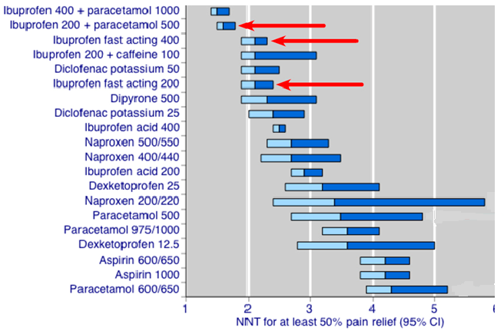
Ibuprofen
Poměrně silné neselektivní NSA – NN například pro Ibuprofen acid 400mg cca 2,5
Užití:
  Revmatoidní artritida a osteoartritida
  Bolesti muskuloskeletálního původu
  Poranění měkkých tkání
  Spondylitis
  Dnavý záchvat
  Renální a biliární koliky
  Dysmenorhea
  Migréna
  Postchirurgická bolest jako doplněk k dalším analgetikům (opioidy, paracetamol, novalgin…)
  antipyretikum

Slide 29
Ibuprofen – dávky, mechanismus účinku a farmakokinetika
Aplikační formy: tablety, kapsule, suspenze, supositoria, iv roztoky
Dávkování:
  dospělí 1200-1800 mg/den rozděleno ve 3 až 4 dávkách
  Děti 20 mg/kg/den ve 3 až 4 dávkách od 6 měsíců a od 5 kg výše
  Používat nejnižší účinné dávky a nejkratší možnou dobu
Nespecifický inhibitor COX 1 a COX2, tudíž brání tvorbě prostaglandinů (PGE2, PGI2, PGF2aĺfa, TXA2 …) → analgetické, protizánětlivé, antispastické, tokolytické a antipyretické účinky
Biologická dostupnost per os formy je 80%, metabolizuje se v játrech oxidací a konjugací na dva inaktivní metabolity, následně se tyto vylučují především ledvinami současně s původní látkou
Nástup účinku je cca po 15-20min, poločas v plasmě je cca 2 hod
Doba účinku cca 6 hod, dávkovací interval by neměl být kratší než 6 hod
Přestupuje přes placentární bariéru

Slide 30
Ibuprofen – nežádoucí účinky a toxicita
Bronchokonstrikce u 20% pacientů s astmatem
Dyspepsie, nauzea, průjmy, nadýmání
Krvácení z gastrických a duodenálních cév, slizniční ulcerace, perforace vředů žaludečních a duodenálních, exacerbace Crohnovy nemoci a ulcerativní kolitidy
Akutní renální selhání u pacientů, kde průtok krve ledvinami je závislý na vysoké hladině prostaglandinů (hypovolémie, vysoké hladiny vazokonstrikčních látek …)
Dlouhodobé užití může vést k „analgetické nefropatii“ – papilární nekróza a intersticiální fibróza ledvin
Hypertenze, retence tekutin, snižuje účinek diuretik, nemá se podávat v kardiochirurgii u pacientů po operacích na koronárních tepnách (CABG), antagonizuje antihypertenzivní účinek ACEIs potlačením syntézy vazodilatačních prostaglandinů,
Zvláštní kontraindikací je třetí trimestr těhotenství – ibuprofen může vést k předčasnému uzávěru ductus arteriosus

Slide 31
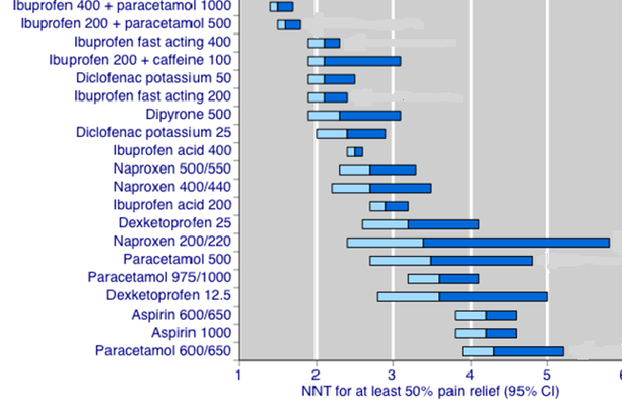
diklofenak
Poměrně silné neselektivní NSAID s hodnotou NNT kolem 2,1
Užití:
  Revmatoidní artritis a osteoartritis
  Bolesti muskuloskeletálního původu
  Poranění měkkých částí
  Spondylitis
  Dnavý záchvat
  Renální a biliární koliky
  Dysmenorea
  Mírná pooperační bolest a jako doplňkové analgetikum k systémové opioidní terapii
  Antipyretikum
  Inhibice perioperační miosy a pooperačního zánětu u operací katarakty

Slide 32
Diklofenak – dávky, mechanismus účinku, farmakokinetika
Aplikační formy: tablety (s normálním, prodlouženým nebo pomalým uvolňováním), supositoria, infúze, emulze,
Dávky:
  dospělý:
    Per os 75 – 150 mg/den ve 2 až 3 dávkách
    I.m. 75 mg 1 až 2x denně
    Per rect obvykl 100mg/na noc
    I.v. 25 až 75 mg max 150/den
    Děti 1mg/kg 3xd (od 14 let?)
Hlavní účinek: analgetikum, protizánětlivý a antipyretický účinek
Mechanismus účinku:
  je to nespecifický inhibitor COX1 a COX2 (poměr 1:1), takto omezuje tvorbu prostaglandinů jinak spolupůsobících bolest a zánět
  Navíc může inhibovat lipooxygenázovou cestu (analgetický, protizánětlivý účinek) působením na hydroperoxyfattyacid peroxidazu
Farmakokinetika: biologická dostupnost po per os podání cca 60%, eliminační poločas v plasmě je 1-2 hod. Metabolizuje se na minimálně nebo neúčinné (glucuronidy, sulfáty) metabolity, vylučují se ledvinami a žlučí, snadno přestupuje přes placentární bariéru – může tak vyvolat předčasné uzavření ductus arteriosus ve 3. trimestru, proniká a dlouho zůstává v synoviální tekutině – účinné koncentrace až 12 hodin.

Slide 33
Diklofenak nežádoucí účinky a toxicita
Objevují se při delším podání – nad 5 dnů, sumární četnost kol 12%
Nežádoucí účinky na GIT
  Dyspepsie, nauzea, průjmy – méně časté než po kyselině acetylsalicylové
  Krvácení – nižší než po kyselině acetylsalicylové, ale možné.
  Exacerbace Crohnovy choroby a ulcerativní kolitity možná
  Elevace JT u cca 15% pacientů
NÚ respirační systém: bronchokonstirkce u 20% astmatiků
Genitourinární trakt:
  plasmatická aktivita reninu a aldosteronu snížena o 60-70% = omezení prokrvení ledvin + ovlinění produkce prostaglandinů = možný rozvoj akutní renální insuficience hlavně u hypovolemických a pacientů na vazopresorech
  Dlouhodobé podání – stejně jako jiné NSA „analgetická nefropatie“ – papilární nekróza a intersticiální fibróza
  Omezení kontrakcí děložních

Slide 34
Nimesulid – COX 2 preferenční NSAID
Nimesulid se má předepisovat jako lék druhé volby pro možné nežádoucí účinky, především hepatotoxicita. Není doporučeno podávat déle než 15 dnů
Klinická účinnost je srovnatelná s diklofenakem, ale má rychlý nástup účinku
Dávkování:
  Dospělí 2x100mg tbl/suspenze
  Děti pod 12 let – nedoporučen
Farmakokinetika: dobrá absorbce z GIT, max hladiny po per os za 2-3hod, metabolizace v játrech na cytochromu P450, hydroxinimesulid je detekovatelný v plasmě za cca 0,8 hod po podání, konjugován na glukuronát, vylučován močí a stolicí
Nežádoucí účinky jsou společné jako u ostatních NSAID (GIT, ledviny, retence tekutin, genitourinární trakt včetně vlivu na plod, interakce s léky jakou jsou steroidy, warfarin, ACI, furosemid)
Kontraindikace u poškození jater - hepatotoxicita

Slide 35
Selektivní COX 2 inhibitory – souhrn (Parecoxib, Celecoxib, Etoricoxib)
Obecně jde o látky obdobně nebo méně účinné než neselektivní NSA s výhodou nižší toxicity pro žaludeční sliznici (↓ krvácení), ale s možností výskytu kardiovaskulárních příhod (AIM, hypotenze, tromboembolické příhody včetně CMP, plicní embolie, hluboké žilní trombózy) z důvodu disbalance eicosanoidů s výslednou převahou tromboxanu TXA2
Parecoxib (DYNASTAT)
  jediný dostupný v parenterální formě, indikován pro léčbu akutní bolesti (pooperační, potraumatická, preemptivní předoperační analgezie)
  Dd 2x20 až 2x40 mg iv po 12 hod (CAVE ředit jen doporučenými roztoky – nebezpečí vysrážení)
  Kontraindikován u pacientů s nebezpečím koronární příhody (ICHS, kardiochirurgie). Ostatní NÚ cca společné s ostatním NSA, i když riziko krvácení menší
Celecoxib (ACLEXA, CELEBREX, CELECOXIB) 2x100 nebo 1x200 mg per os
  určen pro symptomatickou terapii osteoartrózy a revmatoidní artritidy u pacientů s rizikem krvácení do GIT, kde jiné NSA jsou kontraindikovány. Nicméně aktivní gastroduodenální vředové onemocnění je rovněž kontraindikací i pro Celecoxib. Kardiovaskulární komplikace stejné jako u Parecoxibu
Etoricoxib (ARCOXIA, ROTICOX) 1x30 až 1x120mg/den
  Osteoartritida, revmatoidní artritida, spondylitis, akutní dnavá artritida (1x120mg max 8 dnů), pooperační bolest – max 3dny. Kardiovaskulární komplikace stejné jako u Parecoxibu

Slide 36
Hlavní místa analgetického působení farmak
Mozek
opioidy, paracetamol, triptany, alfa 2 agonisté, psychofarmaka
Reciproční spojení mícha – mozek
antidepresiva, tramadol
Mícha
Opioidy, NSA, paracetamol?, alfa 2 agonisté, gabapentinoidy, centrální myorelaxancia
Periferní nervy:
lokální anestetika, antikonvulziva
Periferie
NSA, kapsaicin

Slide 37
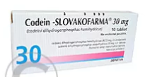
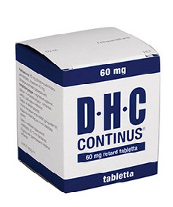
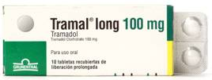
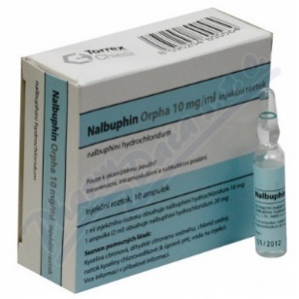
Slabé opioidy
Kodein
Dihydrokodein
Tramadol
Nalbufin
Slabé opioidy – obecná charakteristika
Působí jako slabí agonisté na μ receptorech (kodein, dihydrokodein, tramadol),
nebo smíšení agonisté-antagonisté (nalbufin je parciální agonista kapa a antagonista μ receptoru)
Vykazují stropový efekt = určitá procentuální úleva od bolesti a další navyšování dávky již účinek nezvýší
Slabé analgetické účinky se zvyšují kombinací (nejčastěji s paracetamolem, NSA, kofein …)
Mohou se předepisovat na normální recept – nepodléhají evidenci opiátů (recepty s modrým pruhem

Slide 38
Kodein
V ČR registrován jen v tabletové formě 15 a 30 mg. Iv forma = alergické reakce. Jako kodein-fosfát ve směsích s paracetamolem, ibuprofenem, kofeinem i ve formě tbl, supp…
  Dospělí: 15-60mg 3-4xd
  Děti od 12 do 18 let 15-30mg 3-4xd, mladším kontraindikován
Indikace:
  Mírná až střední bolest – asi 10 x slabší analgetický účinek než morfin, menší nebezpečí vzniku závislosti
  Průjem a excesivní odpady z ileostomie (inhibice GIT motility)
  Antitusikum v menších dávkách
  Léčba pacientů s KCP na spontánní ventilaci – tradiční užití, bez evidence. Menší nežádoucí centrální účinky (dechový útlum)
Farmakodynamika: velmi nízká afinita k μ receptorům. Z 10% je metabolizován na morfin ( analgezie, obstipace). Antitusický účinek možná zprostředkován specifickými kodeinovými receptory (vysoká afinita)
Farmakokinetika:
  per os biologická dostupnost vysoká (60-70%). Metabolizace v játrech na 1. codeine-6-glucuronid glucuronidací (10-20%), 2. na norkodein N-demetylací (10-20%) 3. na morfin O-demetylací (5-16%). Vylučuje se močí (původní látka, metabolity a metabolity konjugované). Eliminační poločas je 2,8 hodin
  CAVE: genetická variabilita enzymu CYP2D6 v játrech, kde se tvoří morfin = rychlí a pomalí tvůrci morfinu = proměnlivá účinnost
NÚ: nauzea, zvracení, obluzení, excitace. Při předávkování, nebo iv podání kardiovaskulární kolaps. Střevní perforace (obstipační účinky)

Slide 39
Dihydrokodein (DHC continuus tbl 60/90/120mg)
Dávkování:
  Dospělí: obvykle start 60mg co 12 hod, dle potřeby zvyšovat až na 2x120mg
  Děti do 12 let kontraindikován
  Iv v ČR nedostupný – stejně jako u kodeinu je nebezpečí těžkých alergických reakcí
Indikace:
  tlumení střední až silné bolesti. Ve formě s řízeným postupným uvolňováním je zřejmě účinnější než kodein. Stejně jako u kodeinu je rovněž malé riziko respirační deprese
  Antitusikum – v menších dávkách
Farmakodynamika:
  analgetikum na μ receptorech a méně na kapa, stojící analgetickou potencí na pomezí mezi kodeinem a morfinem.
  Anxiolytický účinek
  Přímý účinek na nervové plexy hladké svaloviny GIT - obstipace
Farmakokinetika:
  horší biologická dostupnost po per os podání (21%) je kompenzována formou tablet s řízeným uvolňováním. Maximální plasmatická hladina je dosažena za cca 1,6 až 1,8 h. Biologický poločas 4 hod.
  Metabolizuje se na aktivní metabolit dihydromorphin na s vysokou afintou k μ receptoru cestou O-demetylace + další metabolity N metylací a glukuronidací, vše se vylučuje ledvinami
NÚ: uvolnění histaminu (astmatici, alergické reakce kožní i anafylaktické), obstipace, žlučová kolika, retence moče, ale snad menší potence vzniku závislosti než silné opioidy, nicméně existuje. Nemá se podávat se staršími antidepresivy typu IMAO – deprese nebo excitace CNS, ale interakce méně častá než se silnými opioidy (dolsin, morfin)

Slide 40
Tramadol
Formy – tbl, inj, supp, per os roztok …
Dávky: inj
  Dospělí: 50-100mg co 4-6h
  Děti: od 1 roku 1-2 mg/kg nesmí se překročit max denní dávka 8mg/kg
Indikace: mírná až středně silná bolest
Farmakodynamika:
  non-selektivní agonista hlavně μ, méně kapa a delta receptorů v CNS ( tramadol je fe formě racemické směsi tj +- enantiomerů. Tyto jsou velmi málo aktivní na receptorech, ale metabolit vznijajicí v játrech (O-desmetyltramadol) má 700x vyšší afinitu na μ receptoru než tramadol a vnitřní aktivitu obdobnou morfinu)
  Inhibice neuronální reuptake noradrenalinu = inhibice bolestivé transmise aktivací noradrenergního descendentního modulačního systému (negativní enantiomer) = snižení bolesti
  Inhibice reuptake serotoninu (SRI) = zvýšení serotoninu v CNS = aktivace serotoninového modulačního systému (positivní enantiomer) = snížení bolesti
Farmakokinetika: biologická dostupnost po per os podání je dobrá (68-100%), vazba na plasmatické bílkoviny jen 4-20%, koncentrace v CNS výrazně vyšší než v plazmě (tramadol), mírně vyšší (O-desmetyltramdol), oba prochází přes placentární bariéru (80%). Analgeticky účinný agonista μ receptorů (O-desmetyltramadol) vzniká v játrech na cytochromu P450 a jeho izoenzymech (CYP2D6 a další…). Asi 6% populace má geneticky zpomalenou metabolizaci na CYP2D6 izoenzymu = redukce analgetického účinku. Poločas v plasmě (tramadol 6 h, O-desmetyltramadol 9h). Fáze II jaterního metabolismu mění metabolity na ve vodě rozpustné, následně vyloučeny močí (90%) minimálně stolicí (10%) = eliminační poločas je dvojnásobný u pacientů se selhávajícími ledvinami
NÚ: CNS: nauzea, točení hlavy, sedace, pocení. Psychické změny, někdy subjektivně velmi nepříjemné. Vzácně epi záchvaty. Dechová deprese jen při výrazném předávkování. Menší potence pro závislost, ale existuje. GIT: velmi vzácně zvýšení jaterních enzymů. KVS: velmi vzácně oběhově změny (iv podání po velké fyzické zátěži)

Slide 41
Nalbufin (NUBAIN, NALBUFIN)
Formy: roztok 2 ml s 20 mg v 1 amp pro inj iv, (sc a im aplikace možná, ale bolestivá)
Dávky:
  Dospělí: 10-20 mg iv, možno opakovat po 3-6 h dle potřeby
  Děti od 1,5 let výše 0,1-0,2 mg/kg iv možno opakovat po 3-6 h dle potřeby (jednotlivá dd max 0,2 mg/kg)
Užití:
  Premedikace
  Léčba střední až těžké bolesti (včetně perioperační u méně bolestivých zákroků,
  porodní analgezie
  Zkouší se léčba proti svědění po μ agonistech (antagonizace na μ receptorech centrálně)
Farmakodynamika:
  agonista kappa receptorů v CNS, antagonista μ.
  Inhibuje uvolnění neurotransmiterů ovlivňujících vedení a vnímání bolesti (substance P), vyvolává postsynaptickou inhibici neuronů tractus spinotalamicus (dostředivá dráha vedení bolesti).
  Je asi 3x analgeticky silnější než kodein. Nízké dávky = převaha analgetických účinků, vysoké dávky = převaha nežádoucích účinků.
  Méně vyvolává závislost,
  antagonizuje dechovou depresi po opiátech – ale až s časovým odstupem, při současném podání μ agonistů se v úvodu tlumivé účinky sčítají
Farmakokinetika: nástup účinku během 2-3 minut po iv podání, a za 15 po IM, sc. Eliminační poločas cca 5 hod, analgetický účinek cca 3-6 hod. Metabolizace v játrech na neaktivní metabolity
NÚ: CNS: nauzea, sedace, kognitivní dysfunkce, suchost v ústech, bolesti hlavy, pocení KVS: hyper, hypotenze, brady, tachykardie, plicní edém. Nežádoucí účinky jsou méně časté než u klasických μ agonistů (morfin, dolsin), a prevencí je použití co nejnižší dávky a její postupné navyšování. Respirace: menší pohotovost pro útlum dechu, pokud u vysokých dávek nastane, pak antagonistou je naloxon jako u μ agonistů.

Slide 42
Silné opioidy
Opioidy léčby chronické bolesti
  Morfin
  Fentanyl
  Hydromorfon
  Buprenorfin
  Tapentadol
  Pethidin
  Piritramid
Opioidy periopeačního období – akutní bolest
  Sufentanyl
  Remifentanyl
  Alfentanyl
  A některé společně z kategorie pro léčbu chronické bolesti (morfin, fentanyl, piritramid)
Receptor μ – mí(MOR):
systémové/centrální účinky: analgezie, euforie, mioza, fyzická závislost, respirační deprese, vazodilatace, zácpa
Periferní účinky: analgezie, zácpa, protizánětlivé účinky
Receptor δ – delta(DOR):
Systémové/centrální účinky: analgézie, křeče, anxiolytické účinky
Periferní účinky: analgezie, zácpa
Receptor κ – kappa (KOR):
Systémové/centrální účinky: analgezie, dysforie, halucinace, sedace, miosa, diuresa, neuro protektivní účinek
Periferní účinky: analgézie, protizánětlivý účinek

Slide 43
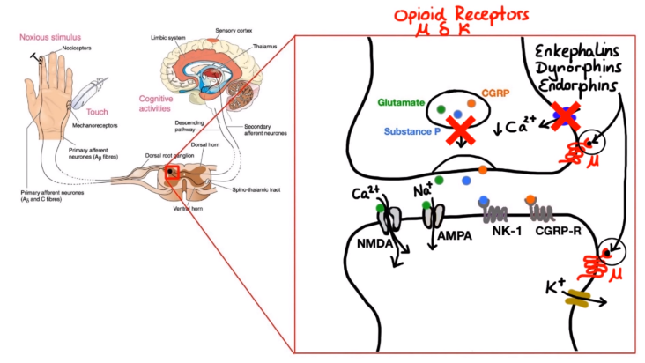
Orientační nástin mechanismu účinku μ agonistů
Bolestivý vjem(signál) z nociceptoru na periferii vede přes gangliovou buňku do zadních rohů míšních, kde se přepojuje na synapsi na druhý neuron bolestivé dráhy
Depolarizační signál presynapticky uvolní excitační mediátory jako glutamát, substance P, CGRP z vezikul
Excitační molekuly postsynapticky aktivují své receptory (NMDA, AMPA, NK-1, CGRP-R)
Dojde k pronikání Ca++ iontů a Na+ iontů intracelulárně (do postsynaptického zakončení), a postsynaptická membrána se depolarizuje, až dosáhne prahové depolarizace, kdy se objeví akční potenciál (depolarizační signál) postsynapticky, a bolestivý vjem se šíří dál do CNS
μ (MOP) receptory po navázání endogenních ligandů (enkefaliny, dynorfiny, endorfiny), nebo exogenních ligandů (opioidy) zahájí intracelulární změny, které vedou ke snížení pronikání Ca++ (stabilizace vezikul s excitačními mediátory) a k otevření K+ kanálů (zvýšené čerpání K+ iontů ven z buňky). Obojí vede k hyperpolarizaci, tedy stabilizaci buněčné membrány a tedy k omezení bolestivých vjemů do CNS
Zdroj youtube

Slide 44
Morfin – akutní i chronická bolest – srovnávací opioid
Formy: tbl (IR a SR forma), sirup, supp, inj, intrathékálně -SAB (čistý morfin bez konzervačních přísad)
Užití:
  Premedikace
  Analgetikum mírné až silné bolesti, někdy i při léčbě mírné chronické bolesti v malých dávkách místo NSAIDs
  Součást léčby levostranného srdečního selhání
  Analgezie jako součást terminální péče
Obvyklé dávky:
  Dospělí:
    po: 5-20mg co 4 h, dle potřeby více (titrace nejnižší účinné dávky)
    Per rect: 15-30mg co 4h
    Sc, im: 0,1-0,2 mg/kg co 3-4h
    Iv 0,05-0,1 mg/kg co 3-4h
    Intrathekálně (SAB): 0,2-1mg
  Děti do 6 měsíců
    Iv (neventilovní): 25 mcg/kg resp iv (ventilovaní) 50mcg/kg
    Iv kontinuálně (neventilovaní): 5-7 mcg/kg/h resp iv kont (ventilovaní) 10-15 mcg/kg/h
  Děti 6-12 měsíců sc nebo im 0,2mg/kg, děti 1-6 let 2-4mg,
  děti 6-15 let 4-10mg jednotlivá sc nebo im dávka

Slide 45
Morfin
Farmakodynamika:
  Agonista μ a kappa opioidních receptorů.
  Snížení uvolňování excitačních neurotransmiterů na synapsích a stabilizace (hyperpolarizace) membrán nervů dráhy bolesti
  CNS: analgezie, ospalost, euforie, miosa, ve vysokých dávkách svalová rigidita, křeče
  Respirace: dechová deprese se sníženou respirační odpovědí na hypoxii a hyperkapnii, antitusikum, bronchokonstrikce ve vysokých dávkách (histamin)
  GIT: snížení motility žaludku a střeva, snížení produkce gastrické, biliární a pankretatické sekrece, zvýšení tlaků v biliárním systému (spasmus Oddiho svěrače), nauzea, zvracení, zácpa
  KVS: snížení tonu sympatiku, ortostatická hypotenze, bradykardie ve vysokých dávkách
  Genitourinární trakt: zvýšení tonu svaloviny ureteru, močového měchýře, sfinkterů. Retence moče.
  Ostatní: pocení, svědění (histamin). Zvýšení sekrece antidiuretického hormonu = zadržování vody, hyponatrémie.
Farmakokinetika:
  Dobrá absorbce po per os podání, ale biologická dostupnost jen15-20% je snížena first pass efektem (metabolizace v játrech)
  Je málo rozpustný v tucích (malá liposolubilita) = pomalé pronikání přes hematoencefalickou bariéru = plasmaická hladina neodpovídá analgetickému účinku – hladině v CNS
  Metabolizace v játrech (morin-3-glucuronid, morfin-6-glucuronid – analgeticky aktivní více než morfin a delší poločas, normorfin)
  Vylučování: eliminační poločas 1,7-4,5 h, vyloučován ledvinami a méně GIT, při renální insuficienci se může kumulovat morfin-6-glucuronid
Toxicita: respirační insuficience, nauzea, zvracení, halucinace a svědění mohou komplikovat užití morfinu

Slide 46
Opioidy akutní (perioperační bolesti) Sufentanyl
Formy: iv 50mcg/ml, 25mcg/ml, 5mcg/ml
Užití:
  Úvod a udržování analgézie při celkové anestézii
  Pooperační analgézie – hlavně u ventilovaných
  Součást analgosedace na JIP
  Součást epidurální analgetické směsi
Dávky:
  Dospělí: iv 0,2 mcg/kg až 50 mcg/kg (kardioanestézie), nástup účinku za 1-5 min a trvání 0,5-8h. Nejčastěji při balancované anestézii na úvod 0,3-1mcg/kg + intermitentní podání 0,1-0,5mcg/kg co 20 – 60 min. Kontinuální iv podání 0,3-1mcg/kg/h
  Epidurálně: 30-50 mcg ve směsi s 0,5% chirocain 20ml do 50ml celkového množství rychlost 1-5ml/h, při VAS nad 3 bolus 5 ml
Farmakodynamika:
  500xpotentnější analgetikum než morfin, 5-10x více než fentanyl. Nejpotentnější opioid v klinické praxi.
  Asi dvojnásobně lipofilnější než fentanyl – rychlá ekvilibrace mezi plasmou a CNS
  Metabolizace v játrech (N-dealkylace a O-demetylace), exkrece močí 60% podané látky, žlučí 10%. Eliminační poločas je 119-175 minut, ale klinický účinek odeznívá při doplňované dd 0,1-0,5 mcg/kg za cca 20-60min
Toxicita: respirační deprese + další NÚ: hypotenze, tachykardie, bradykardie, nauzea, rigidita hrudníku, tonicko klonické pohyby končetin (vzácně)

Slide 47
Opioidy akutní (perioperační bolesti) Remifentanyl
Formy: iv amp s práškem k naředění FR, G5%, 1/2FR, je kompatibilní s propofolem a RL do téhož žilního vsutpu. Obvyklé ředění je 25 mcg/ml pro děti i dospělé
Obvyklé dávkování pro TIVA (s propofolem) je 0,15 mcg/kg/min tj 25 ml/h pro 70 kg člověka. Literární rozsah je 0,0125 – 1mcg/kg/min tj 2 -210ml/h v ředění jak výše uvedeno
Použití:
  Analgetická komponenta při CA (TIVA)
  Analgosedace na JIP
  Porodní analgézie
  Analgézie při „awake“ fibrooptické intubaci
Farmakodynamika:
  čistý μ (MOP) agonista – presynapticky i postsynapticky membránová stabilizace = omezení bolestivých vjemů
  CNS:, analgézie, menší sedativní efekt, miosa, centrální vagová aktivita, poměrně malá frekvence nevolnosti a zvracení
  Respirace: silný na dávce závislý vliv na dechové centrum (↓DF↓DV), rigidita hrudníku možná (μ receptory na GABA ergních interneuronech)
  KVS: mírný, na dávce závislý ↓ TK↓TF↓inotropie = ↓ CO
  Ostatní: méně uvolňuje histamin, menší obstipační efekt

Slide 48
Opioidy akutní (perioperační bolesti) Remifentanyl
Farmakokinetika:
  70% vazba na plasmatické bílkoviny, je méně liposolubilní než ostatní opioidy = pomalé pronikání přes hematoencefalickou bariéru, působení i na periferii, přes placentární bariéru proniká, ale relativně bezpečnější v porodnické analgezii pro krátkost účinku
  Podléhá rychlé esterové hydrolýze nespecifickými esterázami v plazmě a tkáních za vzniku karboxylového metabolitu (remifentanyl-acid), je 4600xméně účinný než remifentanyl, následně se vylučuje močí. Může se kumulovat (má poločas 2 hod), ale bez klinického významu. Remifentanyl odeznívá do 3-5min po vysazení infůze
  U dětí dávky vztažené na váhu mají obdobné farmakodynamické i kinetické vlastnosti jako u dospělých
  Staří pacienti – účinnost remifentanylu se zvyšuje – možno redukovat dávku
NÚ a zvláštnosti
  akutní toxicita jako u ostatních μ agonistů = dechová deprese, bradykardie, nauzea, zvracení odeznívají rychle, k urychlení možno užít naloxon
  CAVE: nezajistí pooperační analgézii – nutno na konci operace kombinovat s jinými analgetiky!!!

Slide 49
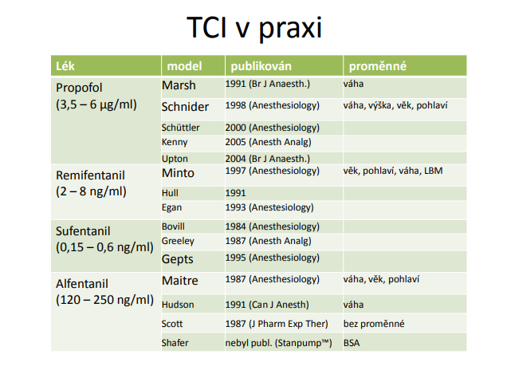
Plasmatické hladiny některých anestetik a opioidů pro TIVA
TCI – Akutne.cz MUDr. Křikava

Slide 50
Opioidy akutní i chronické bolesti - fentanyl
Formy:
  Pro akutní bolest: iv 50 mcg/ml, epidurálně
  Pro chronickou bolest: transdermální náplast 25-100 mcg/hod, výměna co 3dny
  Pro průlomovou bolest: sublingvální tbl 100-800 mcg, nosní spray 50-200mcg/dávku
Dávkování
  pro CA 50-100 mcg co cca 25 min – individuálně, pro TIVA 2-10 mcg/kg/h (TCIplasmatická hladina 2-3 ng/ml)
  Epidurálně 50 – 100 mcg, SAB 5-25 mcg
  Pro chronickou a průlomovou bolest – individuálně nejmenší účinnou dávku
Farmakokinetika:
  Mechanismus účinku – vysoce selektivní μ agonista, asi 100x silnější než morfin a asi 10xslabší než sufentanyl
  CNS: mírný útlum, analgezie, sporný vliv na ICP, křečím podobná motorická aktivita nemá korelát EEG, miosa
  CVS: vagová bradykardie může být, ale vliv na TK, CO je minimální, neuvolňuje histamin tolika jako morfin
  Respirace: útlum dechu, snížení reakce na hypoxii a hyperkapnii, rigidita hrudníku může být, bronchospasmus vzácně (menší uvolnění histaminu)
  GIT: oblenění peristaltiky, zvýšení tonu svěračů, zvýšení tlaku v biliárním systému

Slide 51
Opioidy akutní i chronické bolesti - fentanyl
Farmakokinetika:
  Per os biologická dostupnost 33%,
  Transdermální absorpce 47%/24h, 88%/48h a 94%/72h, vstřebávání pokračuje i po odstranění náplasti! Vyšší biologická dostupnost pro obcházení jaterního metabolismu
  Vysoce lipofilní – dobrý průnik do tkání i CNS, nástup účinku za 2-5 min, nízké dd (50-100mcg) trvání 30-60minut, vysoké dd nad 50 mcg/kg 4-6hod.
  Jednotlivá dávka odeznívá redistribucí, kontinuální podání může vést ke kumulaci a prodloužení odeznívání (nasaturování svalové tkáně). Proměnlivý context – sensitive poločas je hlavní nevýhoda proti Sufentanylu a remifentanylu (141-853 min)
  Refentanilizace – plasmatický peak hladiny po cca 6 h od vysoké, nebo kontinuální dávky (vyplavení ze svalové tkáně a gastro-enterální reabsorbce)
  Metabolizace: na cytochromu P450 3A4 na neaktivní metabolity N-dealkylací (norfentanyl)
NÚ a nevýhody:
  Respirační útlum, nauzea, zvracení, event vznik závislosti
  refentanilizace

Slide 52
Opioidy akutní i chronické bolesti – piritramid (DIPIDOLOR)
Formy: inj amp á 15 mg pro iv bolus nebo kont., im, sc podání
Dávky: bolus iv 5-15 mg pomalu iv (10mg/min), bolus im nebo sc 15-30mg, kontinuálně 0,5 – 5mg/h (CAVE nebezpečí kumulace)
Užití:
  Premedikace
  Perioperační analgezie (dospávací pokoj)
  Analgezie na JIP
Farmakodynamika:
  jen málo vyšší ekvianalgetická dávka s morfinem 0,75x dd Dipidolor = dd Morin, silný μ (MOR) agonista
  Významnější vliv na KVS než jiné opioidy (pokles TK, CO)
Farmakokinetika:
  vysoce lipofilní – rychlý nástup účinku (1-3 minuty po iv podání, plný účinek po 17 minutách)
  Eliminační poločas kol 4-10 hodin
  Metabolizace na cytochromu P40 CYP3A4 na neaktivní metabolity, blokátory CYP3A4 = prodloužený účinek
NÚ: kumulace, zvláště po kont. podání na JIP u starých lidí (contex-sinsitiv halftime proměnlivý)

Slide 53
Hlavně chronická bolest - buprenofrin
Formy: sublingvální tbl (SUBOXON), (pozn: inj. pro iv , im a epid podání v ČR nedostupné), inj roztok s prodlouženým uvolňováním přísně subkutánně (BUVIDAL) pro odvykací léčbu ano, transdermální náplast pro léčbu bolesti ano (BUPRENORFIN MYLAN 35 až 70mcg/h)
Dávkování a užití
  Analgetikum – transdermální podání 35-70mcg/h (mění se co 3-4 dny, začíná se co nejnižší dávkou, hodnocení analgetického efektu až po 24 hodinách, předchozí analgetika podat ještě do 12 hod po nasazení buprenofrinu, dle potřeby nadále kombinovat s non-opioidní medikací
  Odvykací léčba – sublingválně a subkutánně dle specializovaných center
Farmakodynamika:
  parciální agonista na μ a antagonista na kapp a delta receptorech. Vazba na μ receptor je extrémně silná, ale jen částečná vnitřní aktivita, proto v nízkém a středním dávkování obdobně účinný jako morfin v cca 25x nižším dávkování. Ve vysokém dávkování se objevuje stropní efekt. Délka účinku mnohem delší než morfin
  Analgetický účinek je cca odpovídající morfinu, pokud však navazuje na silný vysoko dávkovaný opiát, může vyvolat abstinenční příznaky
  Délka účinku je velmi dlouhá, lze jej jen špatně antagonizovat naloxonem
  Může vyvolat respirační depresi, zvláště pokud je potencován tlumivými léky (jiné opioidy, anestetika, hypnotika, sedativa – zvláště benzodiazepiny, antidepresiva, neuroloeptika, alkohol)
  Kombinace s inhibitory monooxidázy může vést k život ohrožujícím oběhovým bouřím
  Léky které ovlivňují jaterní metabolismus na cytochromu P450 zvyšují (inhibitory), nebo snižují (induktory) analgetický účinek buprenorfinu
  Závislost vzniká méně často než po morfinu, ale je rovněž zneužíván
Farmakokinetika:
  Transdermální aplikace – plasmatické koncentrace pozvolná stoupají a po 12-24h dosahují minimální efektivní koncentrace 100 pg/ml, po odstanění náplasti se buprenorfin ještě doplňuje z kožního depa a je eliminován s poločasem cca 30 h (pomaleji než po iv podání – eliminační poločas 5 h však neznamená odeznění účinku – ve vazbě na receptorech zůstává déle)
  Metabolizae probíhá v játrech za vzniku sice částečně aktivních metabolitů, ale klinicky nevýznamných, vylučován je pak stolicí, ledviny nehrají stěžejní roli. Je kontraindikován u selhání jater
NÚ: nevolnost, nauzea, bolesti hlavy, zmatenost,

Slide 54
Akutní, chronická i neuropatická bolest – tapentadol (PALEXIA)
Formy: tbl, perorální roztok, tbl s pozvolným uvolňováním
Dávky: dospělí –
  doporučená zahajovací dd je 50mg tbl co 4-6h, dle potřeby zvyšovat do denního maxima 500 mg
  Léčba chronické bolesti – zahájení léčby 50mg přípravku s řízeným uvolňováním (PALEXIA retard) co 12 h a následná titrace dle potřeby do denního maxima 500mg ve dvou dd
Indikace: středně silná až silná bolest u dospělých
Farmakodynamika:
  Duální účinek: 1. silný agonistický účinek na μ receptoru a 2. inhibiční účinek na zpětné vychytávání noradrenalinu = aktivace centrálního alfa2 receptoru
  Obecně dobře snášen, minimum nežádoucích účinků i když:
    Respirační útlum jen při vysokých dávkách
    Opatrnost u intrakraniální hypertenze a křečových stavech
    Mírně zvýšený účinek u poruchy fce jater, jako ostatní opioidy může zvyšovat tlak v biliárním traktu
    Nemá se podávat u pacientů užívajících posledních 14 dnů inhibitory monoaminoxidázy (potenciace inhibice reuptake NRA = kardiovaskulární bouře, hypertenze)
Farmakokinetika:
  Po per os podlého first pass efetku (metabolizace v játrech), proto biologická dostupnost cca 33%
  Metabolizace v játrech cca 97% podané látky, za vzniku neaktivních metabolitů konjugací na glucuronidy a sulfáty, tyto pak vyloučeny močí
  Podléhá jen miminu interakcí s jinými léčivy (nemetabolizuje se na cytochromu P450, má nízkou vazbu na plasmatické bílkoviny – 20%)
NÚ: závratě, spavost, bolesti hlavy, zácpa, a další vzácně

Slide 55
Adjuvantní analgetika – přehled
Víceúčelová adjuvantní analgetika:
  Antidepresiva - nejvýraznější efekt:
    Antidepresiva 1. generace: amitriptiylin klomipramin dosulepin
    SNRI (serotonin noradrenalin reuptake inhibitors): venlafaxin, duloxetin
  Alfa2 adrenergní agonist
  Kortikosteroidy
Adjuvantní analgetika pro neuropatickou bolest
  Antikonvulziva: gapapentin, pregabalin, karbamazepin, kyselina valproová, klonazepam
  Antidepresiva (viz výše)
  Lokální anestetika: mexiletin, trimekain
  Sympatolytika: prazosin, fenoxybenzamin
  Další: kalcitonin, kapsaicin
Adjuvantní analgetika pro muskulosekletální bolest
  Centrální myorelaxancia (tetrazepam, thiokolchikosid)

Slide 56
PS 1: Kritéria pro zahájení léčby a sledování léčby opioidy u chronické nenádorové bolesti
Chronická bolest – selhání standardních léčebných postupů
Rozhodující je intenzita ne původ bolesti
Konzultace na specializovaném pracovišti pro léčbu chronické bolesti: (Abúzus alkoholu a psychotropních látek, nejistá sociální anamnéza, poruchy chování, nejasná příčina bolesti)
Bolest je opioid senzitivní (Intravenózní ambulantní test morfinem či fentanylem, pomalá po titrace např. morfinem)
Pozitivní anamnéza abúzu alkoholu, psychotropních látek a léků je relativní kontraindikace podání opioidů
Navození vzájemné důvěry mezi lékařem a pacientem
Dobrá informovanost pacienta o rizicích a potenciálních vedlejších účincích této léčby
Podepsán informovaný souhlas = spolupodíl na léčbě = lepší dodržování pravidel léčby
Hodnocení v průběhu léčby = cílem je úleva od bolesti a zlepšení funkce, tedy samotné navození psychického komfortu se zhoršením funkčního stavu (tj funkce psychické, fyzické a sociální) je důvodem k přerušení léčby opioidy

Slide 57
PS 2: Kritéria pro přerušení léčby opioidy
Nedosažení efektivní analgezie (ale za úspěch se považuje i malé snížení VAS skóre)
Nedostatečné zlepšení aktivit (fyzických i psychických) a jen navození psychických změn ve smyslu euforie
Nedodržení léčebného režimu – nekontrolované zvyšování dávky, užívání nepředepsaných léků
Adiktivní chování – první příznaky mohou být střídání lékařů a snaha sehnat opioidní medikaci

Slide 58
PS 3: Praktické poznámky k dlouhodobé léčbě opioidy u CHNNB
Přednost mají μ agonisté (morfin, fentanyl, oxykodon, hydromorfon)
Získat positivitu testu na opioid senzitivitu
Preference léků s postupným uvolňováním (morfin SR, fentanyl TTS, buprenorfin TDS, oxycodon CR)
Parenterální léky u chronické bolesti jsou méně vhodné
Agonisté-antagonisté s výjimkou buprenorfinu nejsou pro chronickou léčbu vhodné (stropový efekt, psychomimetické účinky)
Zcela nevhodné jsou intermitentní im injekce opioidů
Nevhodný je dolsin (psychomimetické účinky, toxické metabolity, nízká analgetická potence), nevhodný je pentazocin (Fortral – psychomimetické účinky)

Slide 59
PS4: Zahájení léčby u CHNNB
Titrace od nejnižších dávek. Např. rychle se uvolňující morfin (Sevredol či morfin magistraliter) 5 mg po 6 až 12 hod, morfin SR po 12 hod, fentanyl TTS 25 mcg/h, buprenorfin TDS 35 mcg/h.
Snaha zachytit nežádoucí účinky (nauzea, zvracení, sedace, deprese kognitivních funkcí, ev útlum dechu z předávkování) a event. jejich řešení (metoclopramid apod.) Pokud positivní anamnéza na NÚ, pak preventivní medikace již od začátku (Cerucal, Torecan)
Co nejnižšími dávkami silných opioidů začínáme i po relativně vysokých dávek slabých opioidů (dihydrokodein, tramadol)

Slide 60
PS5: Udržování léčby u CHNNB
Optimální dávka je ta, při které je dosaženo uspokojvé analgezie při minimu vedlejších účinků
I zdánlivě malý pokles v intenzitě bolesti může mít vliv na zvýšení denní aktivit, funkčních schopností a kvality života
Orientovat se dle klinické účinnosti a výskytu vedlejších účinků (neexistuje maximální dávka opioidu)
Pokud léčba ztrácí na účinnosti a/nebo začínají převažovat vedlejší účinky je doporučena tzv rotace opioidů – tj jeden opioid je nahrazen jiným
Nový opioid v začátku redukovat na 30-50% bez ohledu na ekvianalgetické dávky

Slide 61
PS6:Záchranná analgetická léčba u CHNNB
Záchranná analgetická léčba u CHNNB (na rozdíl od nádorové bolesti) je poskytována přísně individuálně
Volba analgetika:
  Opioid (Sevredol tbl, morfin magistraliter, Breakyl – tj fentanyl citrát k bukální aplikaci)
  Opioid jiného typu (tramadol, tapendolol)
  Analgetikum z prvního stupně analgetického žebříčku
  Adjuvantní analgetikum (např. Clonazepam)

Slide 62
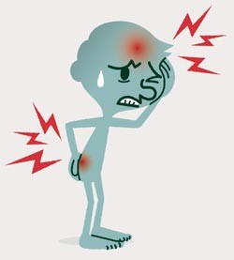
co třeba dát si pauzu?
Děkuji za pozornost
Už vím co je to bolest

